Slide 1



新聞
單身在外的妳，
交友真的安心嗎?
網路交友
2016年12月－網路愛情誘騙投資 婦人遭詐財
2016年11月－網路交友遭騙取提款卡 成人頭帳戶
2016年11月－男蟲假冒機師 騙熟女掏錢判刑又判賠定讞
2016年10月－18歲女大生見網友後失蹤 慘遭性侵窒息亡
2016年10月－男蟲誆包養 詐6熟女千萬
2016年08月－網路男蟲騙財騙色 詐光有夫之婦170萬積蓄

Slide 2
新聞
單身在外的妳，
其實可以不孤單！！
2015年04月－吃冰兼公益路跑 吳念真揪團6萬按讚
2016年06月－陌生人「夜走」也不怕 臉書揪團散步交友
2016年07月－夏月節電中 揪團來省電
2016年10月－日本沖繩揪團趣！好玩又便宜
2016年11月－拼健康來健走 千人揪團共襄盛舉
2016年11月－變裝揪團圍爐 天使站溫暖獨居老人心
2016年11月－兩百多位市民「揪團種菜」種出綠意與食安
揪團

Slide 3
新聞
單身在外的妳，
其實可以有更多朋友！！
2014年8月－科技雙面刃 低頭族缺乏社交能力
2015年4月－大學生社交網分享訊息判監
2015年5月－竹東裸屍案國二女有社交障礙常被欺負
2015年6月－3個技巧提升網路社交群的好人氣
2016年6月－網路社交不失禮 魔鬼藏在細節裡
2016年9月－熟齡族瘋網路社交逾8成用通訊軟體
網路社交
3

Slide 4
目錄
一、動機&創意發想
二、操作介面
四、PEST分析
三、產品服務
五、五力分析
六、競爭者分析
七、SWOT分析
九、商業模式分析
十一、銷售預估&財務規劃
十二、結論
八、STP分析
十、行銷7P策略

Slide 5

Together社群經營企劃案
當女人在「一起」，打破單身即孤單迷思
隊員姓名
易葳 趙羿姍 何欣蒔 倪佳筠 葉椀楨
Notes:
看了這麼多的新聞,在場的單身女性是否有很深的感觸?其實單身也是可以有安全的社交生活,以下請聽我們的簡介,我是主講人張雅婷,我身旁的是我的組員王永賢,郭懿心,還有陳萭茿

Slide 6

一、動機&創意發想
Together

Slide 7

單身的悲哀
去逛超市，看到每包菜都是家庭號的大份量，回家忍不住放聲大哭，為自己的單身狀態感到悲哀……
偶爾想做點家常菜，但滿桌菜卻只能獨自食用，吃不完只能當做隔夜菜……
朋友們都有伴侶，自己卻形單影隻……
單身不是罪……

Slide 8
一、動機
女性未婚人數
台灣過去10年間
 | 女 |  | 未婚
 | 區域別總計 / 25-29歲 | 區域別總計 / 30-34歲 | 區域別總計 / 25-29歲 | 區域別總計 / 30-34歲
92年 | 934,343 | 899,141 | 521,112 | 225,296
93年 | 961,852 | 889,075 | 568,628 | 239,188
94年 | 984,102 | 883,579 | 602,550 | 253,334
95年 | 984,295 | 912,357 | 623,612 | 281,132
96年 | 995,008 | 929,007 | 651,403 | 302,562
97年 | 985,307 | 955,283 | 650,257 | 324,577
98年 | 965,727 | 991,472 | 661,353 | 356,180
99年 | 933,395 | 1,016,997 | 654,250 | 378,533
100年 | 878,871 | 1,015,193 | 615,243 | 386,574
101年 | 830,809 | 1,023,196 | 594,931 | 402,141
102年 | 808,320 | 1,010,845 | 591,970 | 405,272
103年 | 776,715 | 985,507 | 578,180 | 403,453
104年 | 768,294 | 949,465 | 579,184 | 395,632
25～29歲人口的未婚率由57.7％增加到73.5％
30～34歲的未婚率則由27.8％上升到41.1％
單身人口將是成長最快速的一個族群
27.8%
41.1%
57.7%
73.35%
30-34歲女未婚率
25-29歲女未婚率

Slide 9
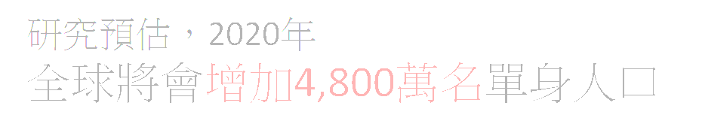
一、動機
研究預估，2020年
全球將會增加4,800萬名單身人口
增幅達20%

Slide 10


一、動機
單身女性消費力強大
Notes:
在台灣獨居人口越來越多,十年內成長了百分之十七,而這些單身人口,出乎意料的他們比一般的家庭更敢花錢,
在據商業週刊的統計,單身女孩,有百分之75.8月開銷破萬,
而根據我們的統計,單身女性愛旅遊,愛網購,愛聚餐的比例遠遠超過單身男性,
因此在台灣這個每年高達3500億的獨居商機中,各企劃都磨拳擦掌,打算推出個人商品或服務,爭取這筆龐大的機會

Slide 11

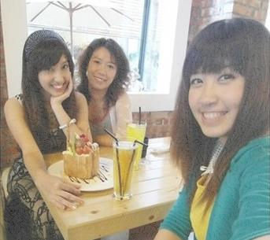









一、創意發想
蕭亞軒 一個人的精彩
頭髮甩甩 大步的走開 不憐憫心底小小悲哀揮手
Bye-Bye 祝你們愉快 我會 一個人活得精采
我單身，
生活就不能很精彩嗎?
原文網址: 理財周刊／楊志良：每隔一代，人口減一半 | ETtoday財經新聞 | ETtoday 新聞雲 http://www.ettoday.net/news/20150109/448804.htm#ixzz3WWcC56KK
Notes:
因此在這部分女性的議題,我們推出了我們的Together社交網,
最主要強調台灣一年3500億的獨居商機,我們的價值主張是-我單身?生活就不能精彩嗎?
單身也能有分享生活的對象,而且
忙於工作也能增加社交圈,
當然,學習,我們也能隨時找到伴,
而針對獨居者,我們也推出了針對他們可以團購的單身用品購物平台

Slide 12
二、操作介面
Together

Slide 13
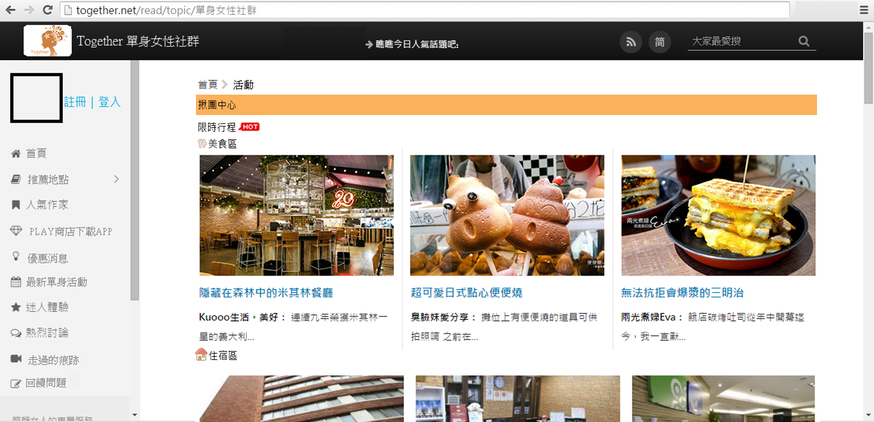
二、操作介面

Slide 14


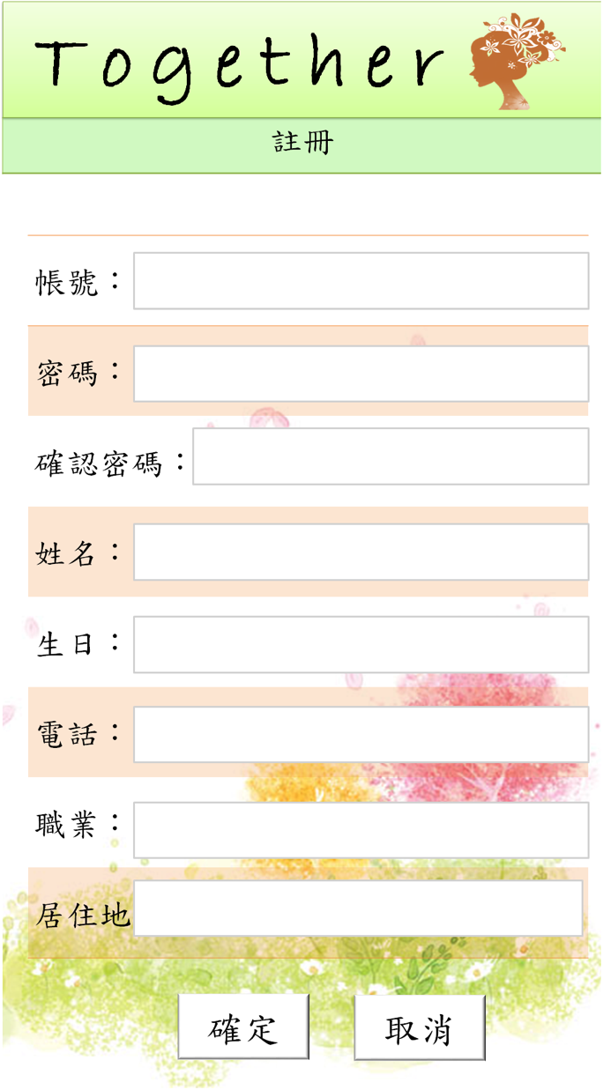
二、操作介面
TOGETHER
客戶
首頁(揪團)
好友
聊天
活動
其他

Slide 15
三、產品服務
Together

Slide 16
三、服務說明
找到志同道合的朋友。
聊
TOGETHER
搖
看
找
買
修
揪
提供多種性質揪團
在限定的時間推薦適合的行程。
回饋顧客意見進行改善。
聊天室能討論生活大小事。
團購單身用品。
能隨時觀看過去的回憶。
Notes:
我們的服務特包括了搖 找 聊 看 買 修 查(特殊標語)

Slide 17
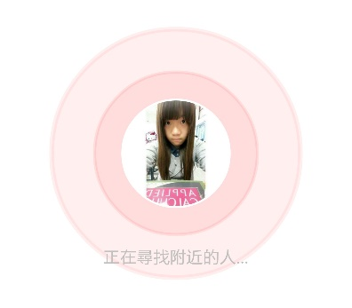
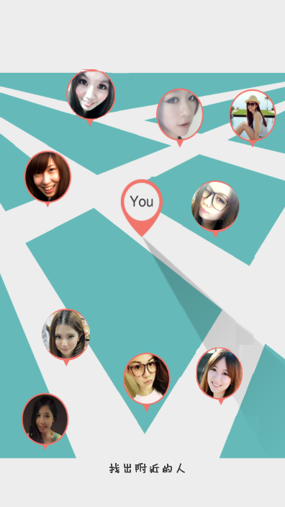
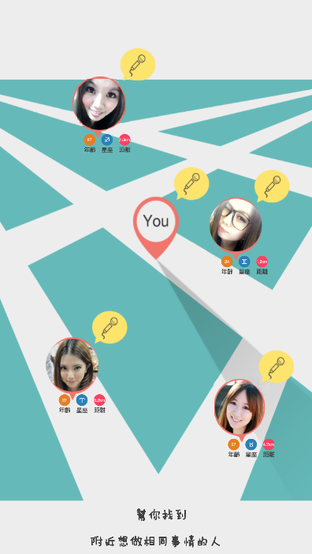

三、服務說明
搖
找
聊
看
買
修
揪
搖一搖功能，立即找到身邊志同道合的朋友
Notes:
在搖的方面我們希望透過搖一搖功能為單身女性找到更多的朋友

Slide 18

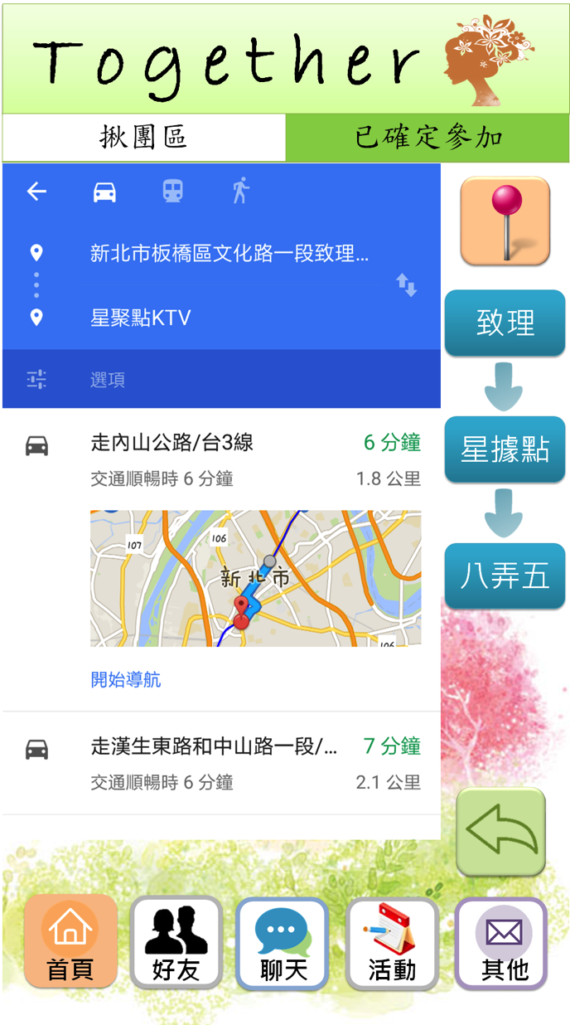


三、服務說明
搖
找
聊
看
買
修
揪
找出合適店家，並規劃路線
Notes:
在找的方面則是我們有結合google map提供使用者規劃行程路線

Slide 19

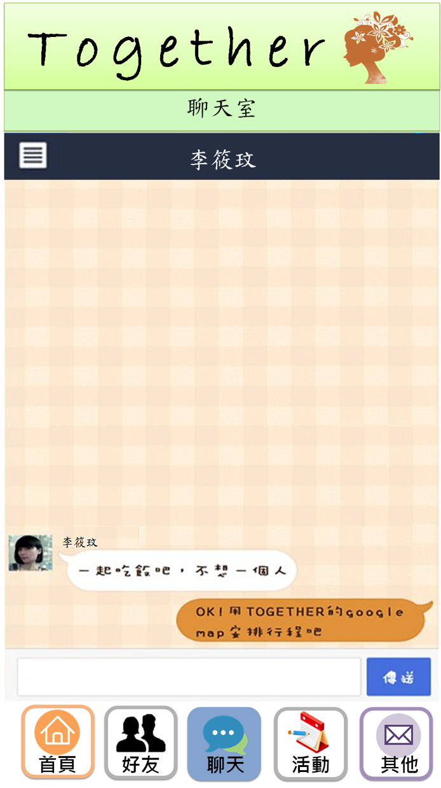
三、服務說明
搖
找
聊
看
買
修
揪
App提供聊天室，討論生活大小事
Notes:
在聊的方面則是我們有聊天室可以讓使用者討論生活大小事

Slide 20

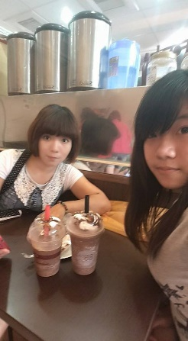
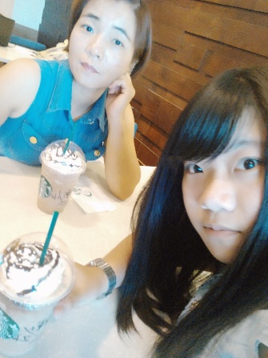
三、服務說明
搖
找
聊
看
買
修
揪
回憶動態
已到達地點~
記得留下美好回憶喔!
Notes:
而看的方面使用者可以觀看與朋友間共同出遊的回憶例如照片,影片

Slide 21
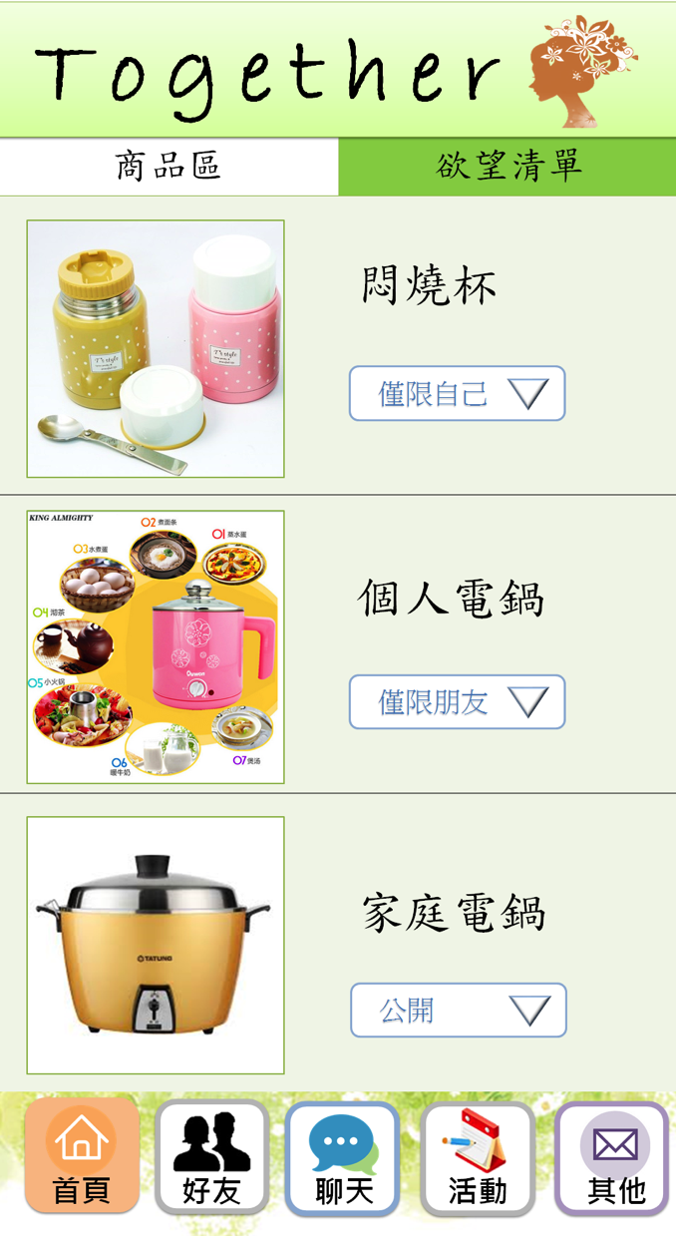
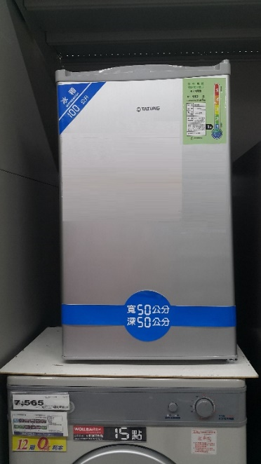
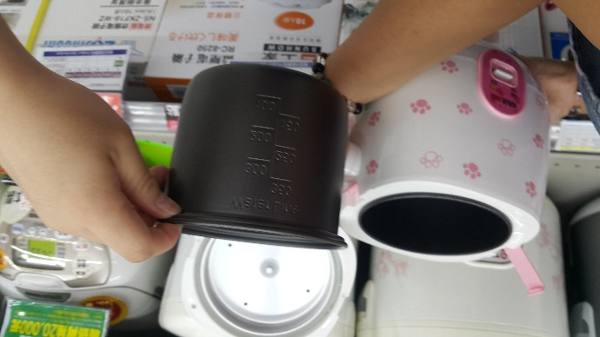
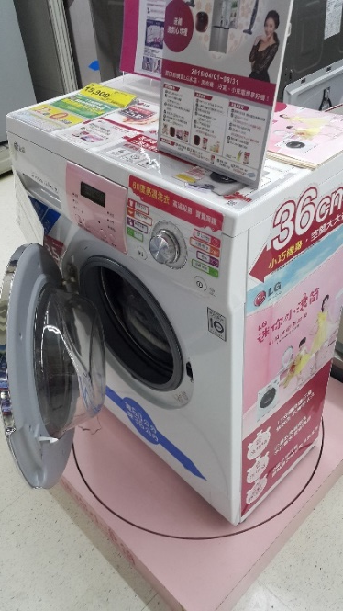
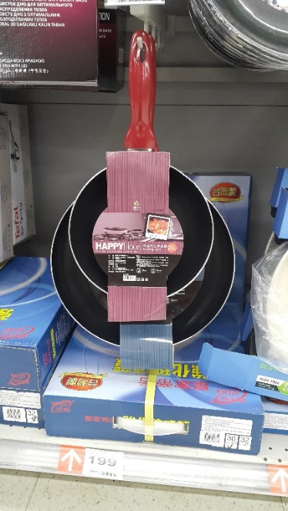
三、服務說明
搖
找
聊
看
買
修
揪
本App將推出團購平台，購買單身用品

Slide 22
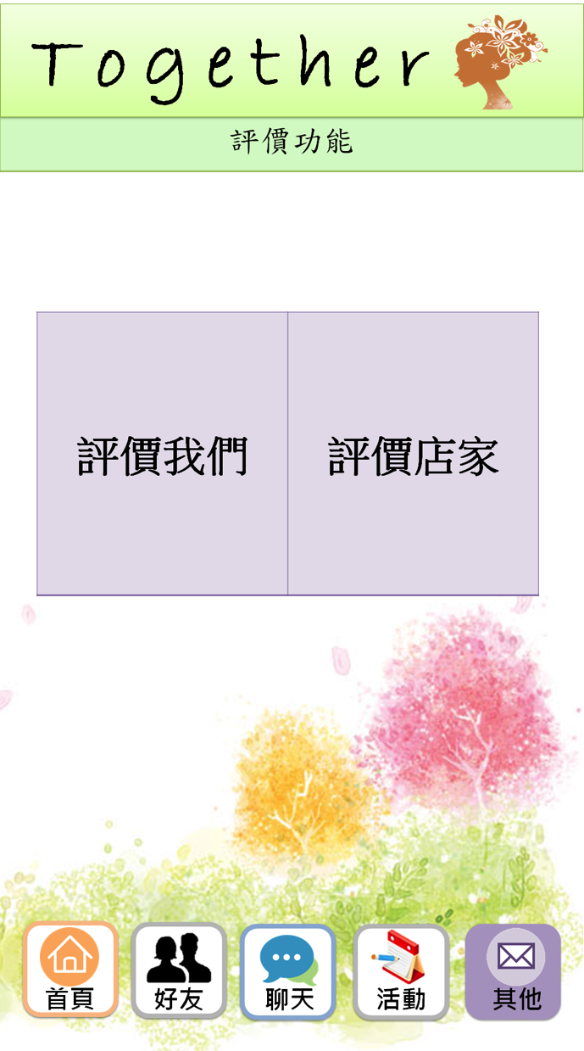
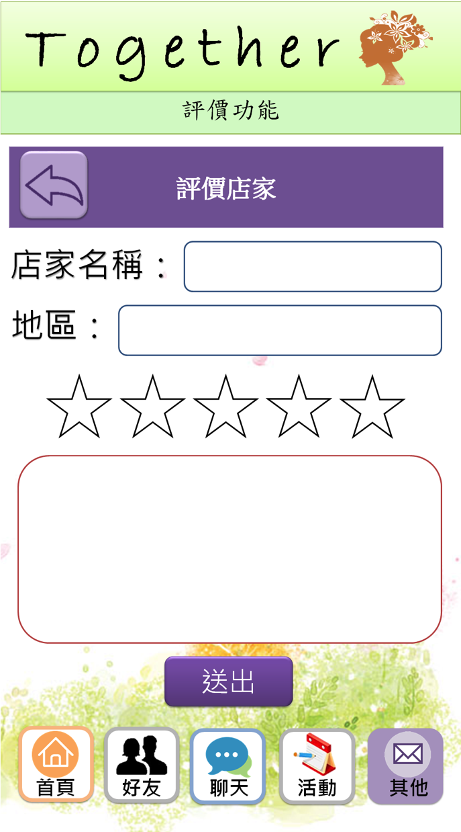
三、服務說明
搖
找
聊
看
買
修
揪
店家、本社群即時回饋顧客
意見，並進行改善

Slide 23

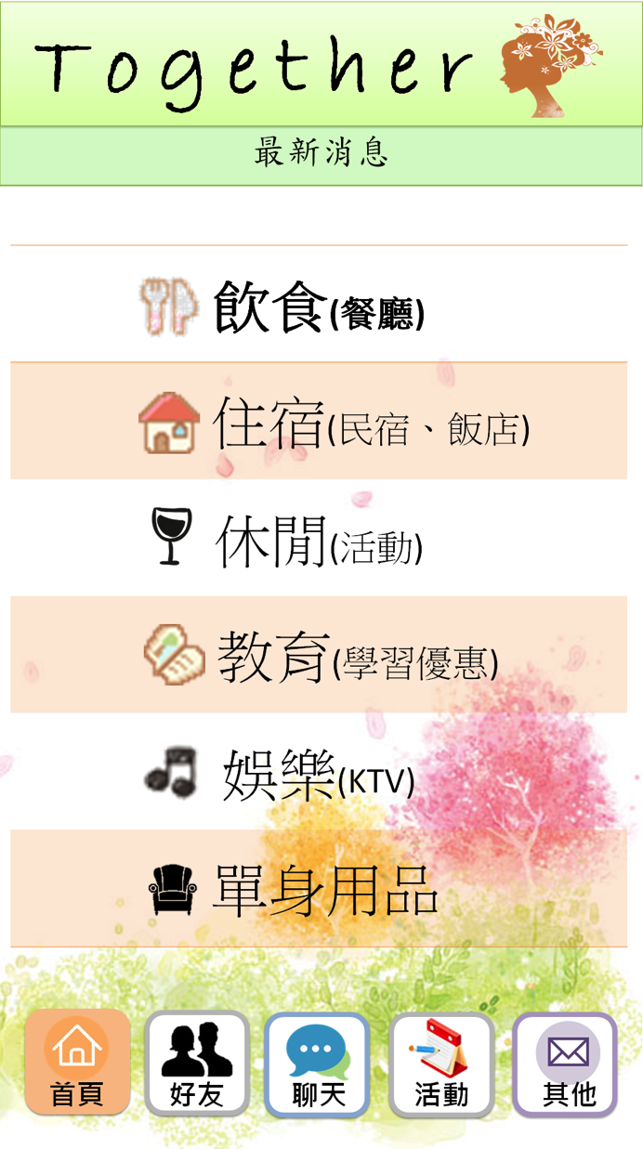
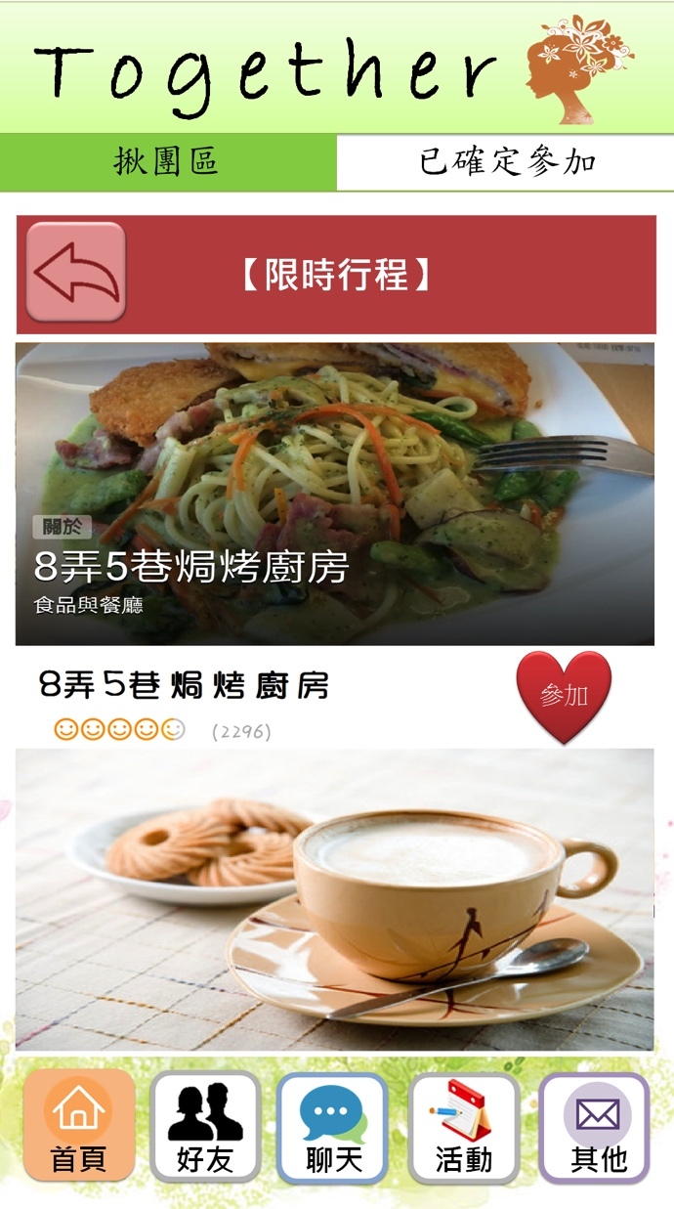
三、服務說明
搖
找
聊
看
買
修
揪
查詢店家資訊並參加揪團

Slide 24
四、PEST分析
Together

Slide 25
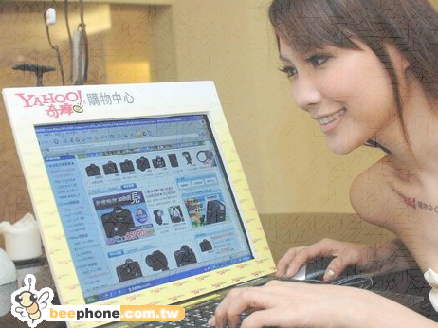
四、PEST分析
P(政治)
E(經濟)
於網路平台內進行的交易等相關之行為，必須全面遵守相關法令以及一般商業慣例。
S(社會)
T(科技)

Slide 26

四、PEST分析
P(政治)
E(經濟)
S(社會)
獨居單身女性越來越願意花錢充實自己，且更樂於與同性往來，分享生活。
T(科技)

Slide 27

四、PEST分析
不婚主義意識高漲，因此單身族群增加，需要有社交生活。
P(政治)
E(經濟)
S(社會)
T(科技)

Slide 28


四、PEST分析
P(政治)
網路平台建立高度安全性及隱密性。
E(經濟)
S(社會)
T(科技)

Slide 29
五、五力分析
Together

Slide 30

五、五力分析
五力分析
供應商
消費者
競爭者
替代品
潛在進入者
供應商
供應商
消費者
競爭者
替代品
潛在進入者
五力分析
休閒娛樂產業業者
議價能力
低

Slide 31

五、五力分析
消費者
女性消費族群
供應商
議價能力
低
潛在進入者
消費者
五力分析
替代品
競爭者

Slide 32

五、五力分析
競爭者
Beetalk Tinder…多
，但特色各異
供應商
潛在進入者
消費者
競爭程度
中
五力分析
替代品
競爭者

Slide 33

五、五力分析
替代品
供應商
潛在進入者
消費者
五力分析
進入門檻低，但功能Together較強
替代品強度
中
替代品
競爭者

Slide 34

五、五力分析
潛在進入者
社群網站、App興起
威脅性
大
差異化策略
供應商
潛在進入者
消費者
五力分析
替代品
競爭者

Slide 35
六、競爭者分析
Together

Slide 36





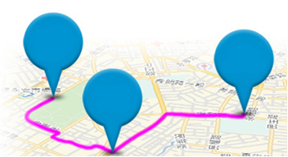







六、競爭者分析
BeeTalk
Tinder
Together
BeeTalk
Tinder
Together
BeeTalk
BeeTalk
Tinder
Tinder
Together
BeeTalk
Tinder
Together
Together
目標客群
目標客群
目標客群
目標客群
目標客群
揪團功能
揪團功能
揪團功能
揪團功能
揪團功能
致理科技大學
板橋
歡樂耶誕城
安全性
安全性
安全性
安全性
安全性
板橋星聚點
KTV
活動
活動
活動
活動
活動
行程規劃
行程規劃
可定位與揪團功能排定行程
無行程規劃功能
行程規劃
行程規劃
活動較多
活動較少或無
行程規劃
單身女性
安全性低
一般大眾
安全性嚴格把關
僅聊天性質無揪團功能
各種性質揪團

Slide 37
七、SWOT分析
Together

Slide 38

七、SWOT分析
-S優勢
S
W
1.嚴格過濾個資，確保消費者無使用上安全的顧慮。
2.能即時分享及揪團找到人一起從事休閒活動。
3.自動定位技術，無須再花費時間搜索附近有何店家。
4.獨身在外也能隨時有人分享生活。
O
T

Slide 39
七、SWOT分析
-W劣勢
S
W
1.在市場上，知名度相對不足。
2.系統開發後使用介面會有許多需要修正。
3.在發表言論使用上較難管控，容易造成衝突。
4.大眾對網路交友偏向負面的印象。
O
T

Slide 40
七、SWOT分析
-O機會
S
W
1. 晚婚、不婚主義的盛行，因此更需要有社交生活。
2.消費者害怕孤單又喜歡獨立，趨向社群化，網路平台盛行。
3.由一人消費模式轉為共享行經濟活動。
4.與陌生人揪團行為逐漸被接受。
5.手機使用率頻繁，帶來方便性。
O
T

Slide 41
七、SWOT分析
-T威脅
S
W
1.許多知名社交平台已在市場佔有一席之地。
2.高科技時代，社交平台競爭激烈。
3.相關社會新聞案件多，網路交友成為危險行為的象徵。
4.市場上已有市占率高的社群軟體，消費者習慣改變不易。
O
T

Slide 42




七、SWOT分析
-外部環境與內部環境
外部環境
害怕孤單又喜歡獨立
防範
大眾對網路交友的不安
抓住
利用
克服
內部環境
轉化
全面的照顧單身
女性的個人生活
滿足消費者需求
建立/累積
隱藏/風險管理

Slide 43
八、STP分析
Together

Slide 44

八、STP分析
消費者市場 區隔變數 | 項目 | 分析
人口統計變數 | 年齡 | 年輕層、中年層、老年層
 | 月收入(NT$) | 15,001~30,000，30,001 ~ 50,000
地理變數 | 區域分布 | 台灣(北部、中部、東部、南部)
心理變數 | 生活型態 | 使用電腦及智慧型手機上網
 | 遊玩方式 | 看電影、唱歌、吃飯、下午茶、逛街
 | 動機 | 生活型態改變，網路方便、感到無聊
行為變數 | 出遊時機 | 工作放假、尋找朋友、無聊寂寞
 | 追尋利益 | 打發時間、結交朋友
 | 知名度 | 低知名度、中知名度、高知名度
T
(目標客群)
P
(商品定位)

Slide 45

八、STP分析
S
(目標市場)
Who
What
Where
How
Why
結合Google map
規劃出外社交的路線
20-45歲
有基本經濟能力的單身女性
T
(目標客群)
P
(商品定位)
提供揪團交友
社群平台
畏懼孤單
擁有網路及智慧型手機

Slide 46
八、STP分析
S
(目標市場)
根據以上分析我們統合出現今單身女性最主要的三個需求。
社交：Together社群網提供使用者最安全的社交平台,並
且也嚴格把關所有的言論交談。
揪團：使用者不用再擔心假日想出遊時沒有伴,隨時可以
跟朋友揪團出遊。
交友：搭配搖一搖功能可以快速讓使用者新增好友,交友
簡單方便。
T
(目標客群)
P
(商品定位)

Slide 47
九、商業模式分析
Together

Slide 48
九、商業模式分析
Key Partners 關鍵伙伴 1. 餐廳供應商 2. 娛樂業供應商 3. 旅遊業供應商 | Key Activities 關鍵活動 1.試營運優惠 2.回饋優惠券 | Value Propositions 價值主張 1.社交 2.交友 3.揪團 |  | Customer Relationships 客戶關係 FB、BBS、YAHOO、Google、微電影、LINE宣傳 → B2C | Customer Segments 目標客層 1. 單身女性 2. 20-45歲的女性 3. 想要擴增社交圈 又擔心遇見壞人 的人 4. 想有個團購單身 物品平台的人
 | Key Resources 關鍵資源 1.路線規劃 2.嚴格審核 3.功能多樣 |  |  | Channels 通路 官方網站 FB粉絲專頁 APP 合作商家
Cost Structure 成本結構 1.人事成本 2. 材料成本 3. 運輸成本 4. 設備成本 5.行銷成本 |  |  | Revenue Streame 營收模式收益流 店家手機開店收入、 會員揪團成功手續收入、 廣告收入、推播收入、銷售收入。

Slide 49
十、行銷策略(7P)
Together

Slide 50

十、行銷策略(7P)
產品
(Product)
價格
(Price)
宣傳促銷
(Promotion)
通路
(Place)
人員訓練
(People)
有形展示
(Physical Evidence)
服務流程
(Process)
1.多種性質揪團，提供不同選擇
4.活動回憶整理功能
2.Google map自動規劃路線
5.過濾會員確保安全
3.優惠促銷活動資訊提供
6.顧客評論與店家雙向溝通

Slide 51

十、行銷策略(7P)
產品
(Product)
價格
(Price)
宣傳促銷
(Promotion)
通路
(Place)
人員訓練
(People)
有形展示
(Physical Evidence)
服務流程
(Process)
提供店家手機開店，月租NT$1,000
店家
會員揪團
刊登廣告
平台另提供
單身用品團購平台
消費者
視刊登時間及版位而定價
只需付手續費NT$100
免費成為會員

Slide 52


十、行銷策略(7P)
產品
(Product)
價格
(Price)
宣傳促銷
(Promotion)
通路
(Place)
人員訓練
(People)
有形展示
(Physical Evidence)
服務流程
(Process)
結合APP，增加方便性提高使用率
前三個月商家可以免費開店
揪團即可享有優惠卷
與店家合作配合節慶推出特別餐點或促銷

Slide 53

十、行銷策略(7P)
產品
(Product)
價格
(Price)
宣傳促銷
(Promotion)
通路
(Place)
人員訓練
(People)
有形展示
(Physical Evidence)
服務流程
(Process)
消費者：書面文件審核完畢，始可成為會員、進行交易
店家：業者線上註冊經審核後即可成為會員
直銷：業務人員直接至店家推銷

Slide 54




十、行銷策略(7P)
產品
(Product)
價格
(Price)
宣傳促銷
(Promotion)
通路
(Place)
人員訓練
(People)
有形展示
(Physical Evidence)
服務流程
(Process)
執行組
找尋休閒娛樂產業合作
系統組
網站維護、App軟體開發
專業顧問
市場與行銷企劃
諮詢服務及確認規格
了解市場需求並制定相關計畫

Slide 55


十、行銷策略(7P)
產品
(Product)
價格
(Price)
宣傳促銷
(Promotion)
通路
(Place)
人員訓練
(People)
有形展示
(Physical Evidence)
服務流程
(Process)
1.利用網路科技來宣傳店家
2.利用檢索系統找尋店家，展示店家資訊

Slide 56

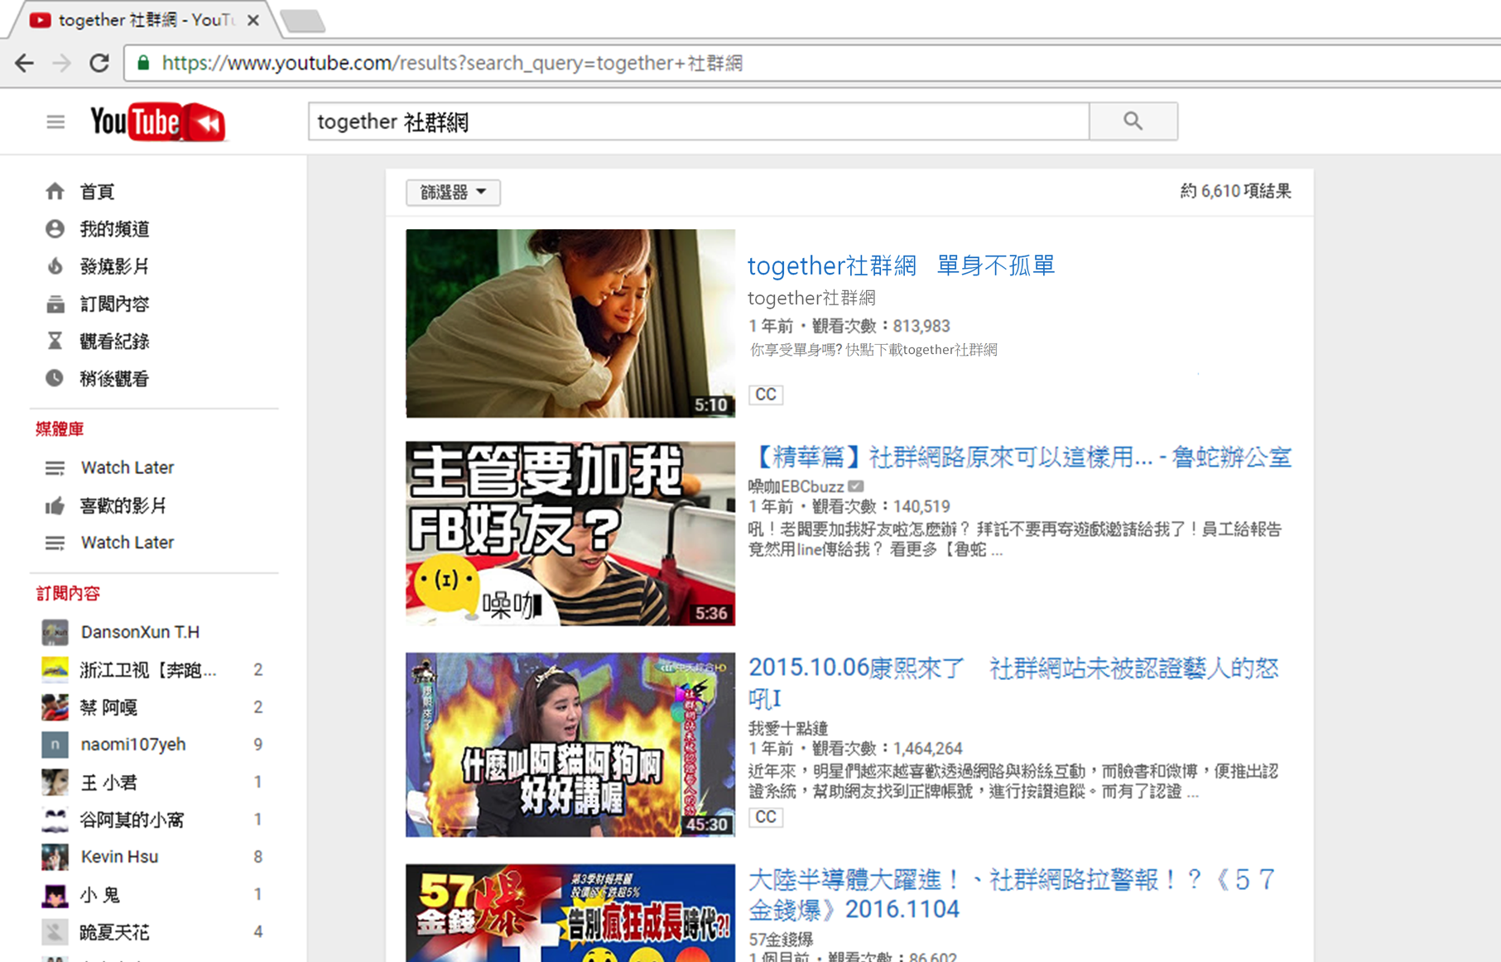
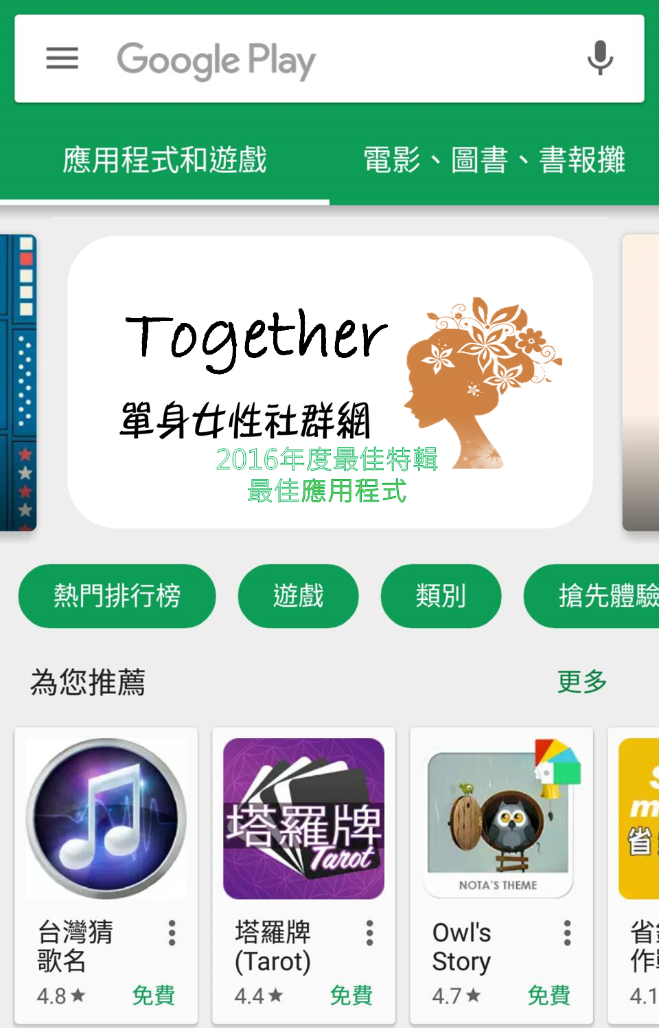
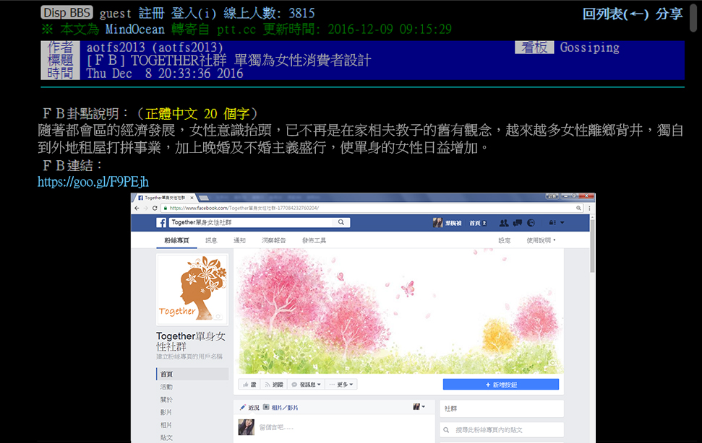
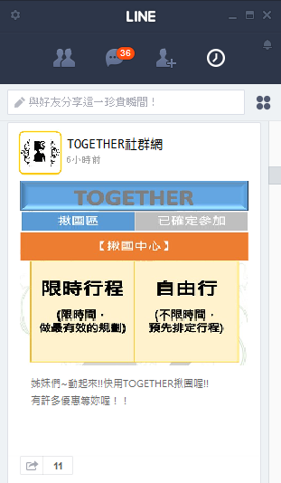
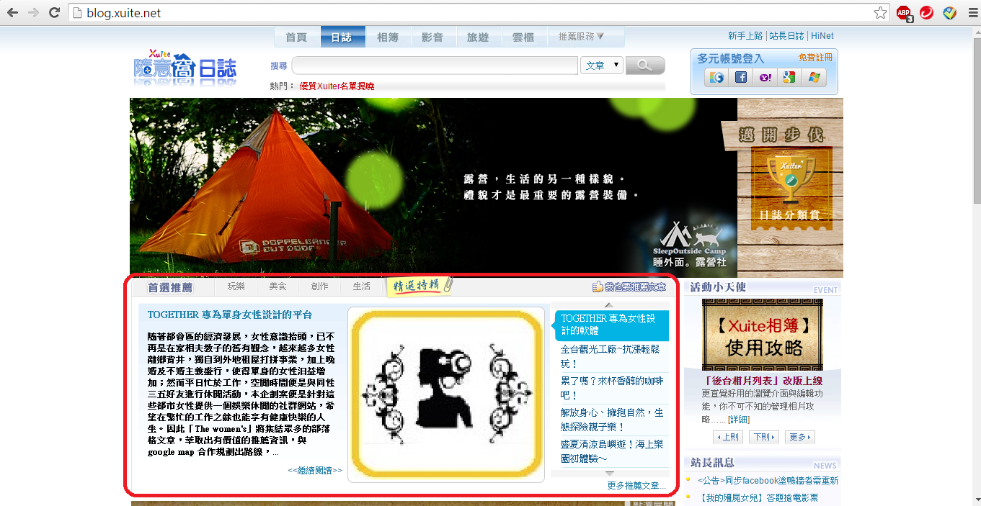
十、行銷策略(7P)
產品
(Product)
價格
(Price)
宣傳促銷
(Promotion)
通路
(Place)
人員訓練
(People)
有形展示
(Physical Evidence)
服務流程
(Process)
6C
BBS
FB
Google Play
Blog
YouTube
LINE

Slide 57
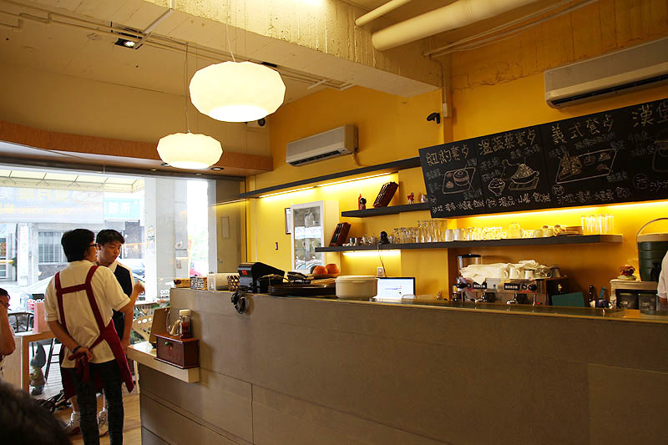
十、行銷策略(7P)
產品
(Product)
價格
(Price)
宣傳促銷
(Promotion)
通路
(Place)
人員訓練
(People)
有形展示
(Physical Evidence)
服務流程
(Process)
單身女性
使用TOGETHER
到商家消費
回饋建議
予以改善及優惠券

Slide 58
十一、銷售預估&財務分析
Together

Slide 59

十一、銷售預估
台灣15歲以上單身人口比例
台灣15歲以上單身人口男女比例
單就台灣女性單身人口，
TOGETHER潛在目標客戶
達2,127,981人
資料來源：行政院主計處顯示
潛在客戶
女性智慧型手機使用率
台灣TOGETHER
預估1,844, 960人使用
資料來源：Our Mobile Planet顯示

Slide 60
十一、經營項目&營運計畫
台灣TOGETHER預估1,844,960人使用
以每一位會員在TOGETHER消費NT$1,000元/月計算
第一年 使用人數達5% 預估有92,248人
92,248*1,000*12=NT$1,106,976,000
第二年 使用人數達15% 預估有276,744人
276,744*1,000*12=NT$3,320,928,000
第三年 使用人數達30% 預估有553,488人
553,488*1,000*12=NT$6,641,856,000
我們將以上述的龐大商機
吸引廠商手機開店
台灣TOGETHER預估1,844,960使用

Slide 61
十一、經營項目&營運計畫
初期
2017
合作廠商逾200家
中期
2018
合作廠商逾500家
後期
2019
合作廠商逾700家
單身平台成功揪團數逾6000團
單身平台成功揪團數逾5000團
團購平台另有推播商家逾125家
團購平台另有推播商家逾175家
單身平台成功揪團數逾3500團
推出團購平台
經營團購平台
租金：1,000/月
第一年 合作廠商逾200家
200*1,000*12=NT$2,400,000
第二年 合作廠商逾500家
500*1,000*12=NT$6,000,000
第三年 合作廠商逾700家
700*1,000*12=NT$8,400,000
廠商手機開店估計收入

Slide 62
十一、經營項目&營運計畫
初期
2017
合作廠商逾200家
中期
2018
合作廠商逾500家
後期
2019
合作廠商逾700家
單身平台成功揪團數逾6000團
單身平台成功揪團數逾5000團
團購平台另有推播商家逾125家
團購平台另有推播商家逾175家
單身平台成功揪團數逾3500團
推出團購平台
經營團購平台
廣告月收入：1,000/間
第一年 合作廠商逾200家
廣告收入： 200*1000*12=NT$2,400,000
第二年 合作廠商逾500家
廣告收入： 500*1,000*12=NT$6,000,000
團購推播： 125*500*12=NT$750,000
第三年 合作廠商逾700家
廣告收入： 700*1,000*12=NT$8,400,000
團購推播： 175*500*12=NT$1,050,000
店家刊登廣告估計收入

Slide 63
十一、經營項目&營運計畫
初期
2017
合作廠商逾200家
中期
2018
合作廠商逾500家
後期
2019
合作廠商逾700家
單身平台成功揪團數逾6000團
單身平台成功揪團數逾5000團
團購平台另有推播商家逾125家
團購平台另有推播商家逾175家
單身平台成功揪團數逾3500團
推出團購平台
經營團購平台
商家&消費者只要100元就可以揪團：
以每團消費100計算
第一年 成功揪團數逾3,500團
手續費收入：3,500*100=NT$350,000
第二年 成功揪團數逾5,000團
手續費收入：5,000*100=NT$500,000
第三年 成功揪團數逾6,000團
手續費收入：6,000*100=NT$600,000
揪團估計收入

Slide 64
十一、經營項目&營運計畫
初期
2017
合作廠商逾200家
中期
2018
合作廠商逾500家
後期
2019
合作廠商逾700家
單身平台成功揪團數逾6000團
單身平台成功揪團數逾5000團
團購平台另有推播商家逾125家
團購平台另有推播商家逾175家
單身平台成功揪團數逾3500團
推出團購平台
經營團購平台
團購單身物品平台：
以每月消費1,000計算
第二年 消費人數500人
收入：1,000*500*12=NT$6,000,000
第三年 消費人數800人
收入：1,000*800*12=NT$9,600,000
單身團購平台估計收入

Slide 65
十一、財務分析 - 損益表
達成00%
成長00%
項目 | 第一年 | 第二年 | 第三年
銷貨收入淨額 | 5,150,000 | 22,850,000 | 28,050,000
銷貨成本 | -1,575,294 | -10,697,800 | -13,399,860
銷貨毛利 | 3,574,706 | 14,152,200 | 14,650,140
水電費用 | -48,000 | -72,000 | -72,000
折舊費用 | -95,000 | -95,000 | -95,000
薪資費用 | -2,340,480 | -3,510,720 | -3,510,720
網路平台費用 | -155,805 | -359,550 | -631,011
其他費用 | -263,870 | -300,900 | -210,225
營業費用合計 | -2,903,155 | -4,338,170 | -4,518,956
營業淨利（損） | 671,551 | 7,814,030 | 10,131,184
單位：新台幣元
2017年為試營運

Slide 66
十一、財務分析 – 預估資產負債表
 | 2017年 | 2018年 | 2019年
現金 | 169,883 | 379,583 | 404,873
銀行存款 | 432,346 | 671,169 | 720,927
硬體設備 | 44,000 | 574,000 | 1,024,000
辦公設備 | 24,000 | 254,000 | 384,000
專門技術 | 80,000 | 360,000 | 2,700,000
合計 | 750,229 | 2,238,752 | 5,233,800
應付帳款 | 13,800 | 137,800 | 978,800
創業貸款 | 196,429 | 130,952 | 0
股本 | 600,000 | 1,000,000 | 2,000,000
稅前淨利 | -60,000 | 970,000 | 2,255,000
合計 | 750,229 | 2,238,752 | 5,233,800
創投投資 公開發行
初創資本
現金增資 充實營運資金
創立初期需要營運資金 盈餘不分配
購買專利強化供應鏈

Slide 67
十一、財務分析 - 損益表
營業收入 | 5,150,000 | 22,850,000 | 28,050,000
營業費用 | 2,903,155 | 4,338,170 | 4,518,956
營業淨利 | 671,551 | 7,814,030 | 10,131,184
單位：新台幣元

Slide 68
十二、結論
Together

Slide 69


十二、結論
價格
(Price)
宣傳促銷
(Promotion)
通路
(Place)
人員訓練
(People)
單身交友越安心
交友揪團越盡興
創新行銷手法
互利
商家&消費者都

Slide 70
十二、結論
我單身，
生活就不能很精彩嗎?
原文網址: 理財周刊／楊志良：每隔一代，人口減一半 | ETtoday財經新聞 | ETtoday 新聞雲 http://www.ettoday.net/news/20150109/448804.htm#ixzz3WWcC56KK

Slide 71

Together社群經營企劃案
當女人在「一起」，打破單身即孤單迷思
謝謝聆聽!

Slide 72
Q&A
動機&
創意發想
STP 分析
結論
商業模式
分析
銷售預估
&財務規劃
PEST分析
競爭者分析
行銷策略
(7P)
SWOT分析
產品服務
操作介面
五力分析

